Slide 1
Об итогах работы сферы труда и социальной защиты населения Забайкальского края в 2023 году и задачах на 2024 год
Министр труда и социальной защиты населения
Забайкальского края –
Елена Виссарионовна
Калашникова

Slide 2
МИНИСТЕРСТВО ТРУДА И СОЦИАЛЬНОЙ ЗАЩИТЫ НАСЕЛЕНИЯ ЗАБАЙКАЛЬСКОГО КРАЯ
СЦ-1 Обеспечение среднероссийских стандартов качества жизни населения
на основе современного здравоохранения, образования и широких возможностей самореализации индивидов с учетом принципа человекосбережения
как основы опережающего развития региона
к 2035 году:
численность постоянного населения (среднегодовая) – 1 048,5 тыс. человек
ожидаемая продолжительность жизни – 78 лет
уровень бедности – 6,4 %
уровень безработицы (по методологии МОТ) – 5,9 %
1
2
3
4

Slide 3
МИНИСТЕРСТВО ТРУДА И СОЦИАЛЬНОЙ ЗАЩИТЫ НАСЕЛЕНИЯ ЗАБАЙКАЛЬСКОГО КРАЯ
Демографическое развитие. Укрепление института семьи и сохранение традиций семейных отношений. Обеспечение экономической самостоятельности семьи
1
Обеспечение эффективного функционирования системы социальных гарантий (социальной защиты) населения. Поддержка наиболее уязвимых групп населения
2
Рост благосостояния граждан, повышение эффективной занятости населения, развитие рынка труда и кадрового потенциала
3

Slide 4
ОСНОВНЫЕ ДЕМОГРАФИЧЕСКИЕ ВЫЗОВЫ
Снижение численности постоянного населения
Снижение рождаемости*
Снижение численности населения за счет естественной и миграционной убыли
С 2018 г. снижение первых, вторых рождений, с 2023 г. наметилось снижение третьих и последующих детей

Slide 5
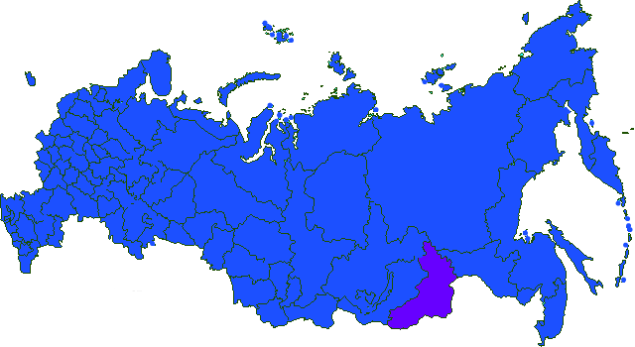
ОСНОВНЫЕ ДЕМОГРАФИЧЕСКИЕ ВЫЗОВЫ
Миграция населения
Прибыло 21 613 человек, в т.ч.:
по программе мобильности трудовых ресурсов – 40 чел.,
по программе переселение соотечественников – 66 чел.
МИГРАЦИОННАЯ УБЫЛЬ за 6 лет
- 32,7 тыс. чел.
Основные территории убытия:
Республика Бурятия
Краснодарский край
Московская область
Ленинградская область
Новосибирская область

Slide 6
1
Демографическое развитие. Укрепление института семьи и сохранение традиций семейных отношений. Обеспечение экономической самостоятельности семьи
РП «Финансовая поддержка семей при рождении детей»
в 2023 году
13 332 семьи
получили финансовую поддержку при рождении детей на 1,46 млрд. руб.,
исполнение 100 %
(всего с 2019 г.: 98 228 выплат,
15,3 млрд. руб.)
Фондом пенсионного и социального страхования РФ:
105,6 тыс. семей,
19,3 млрд.руб.
8 108 семей ежемесячные выплаты
при рождении 3-го ребенка
(всего с 2019 г.: 29 075 выплат)
2 243 семей Дальневосточные единовременные выплаты
при рождении 1-го ребенка
(всего с 2019 г.: 5 216 семей)
2 981 семей Дальневосточные единовременные выплаты
при рождении 2-го ребенка
(всего с 2019 г.: 11 114 семьи)
6

Slide 7
1
Заключено 2 958 социальных контрактов на 489,4 млн. руб.
Осуществление индивидуальной
предпринимательской деятельности
до 350 000 руб.
Всего 745 контрактов
1 722 – с 2021 года, из них 1 619 (94 %) продолжают деятельность
(сферы: пекарня, автомойка, автомастерская, парикмахерская, ремонт и пошив одежды, оказание туристических услуг, изготовление строительных материалов и т.д.)
Ведение личного
подсобного хозяйства
до 200 000 руб.
Всего 734 контрактов
1 912 – с 2021 года , из них 1 681 (88 %) продолжают деятельность
(сферы: животноводство, растениеводство, пчеловодство, птицеводство)
Осуществление иных мероприятий,
направленных на преодоление
гражданином тжс
до 109 998 руб.
Всего 296 контрактов
1 721 – с 2021 года
Поиск работы
до 73 332 руб.
Всего 1 183 контрактов
3 032 - с 2021 года, из них 2 642 (87 %)
продолжают деятельность
(сферы: технический персонал, торговля, социальная сфера, транспорт, услуги, производство и переработка, образование)
Всего с 2021 года заключено 8 387 контрактов, из них 5 942 продолжают деятельность.
Доля граждан, у которых увеличился среднедушевой доход по окончанию срока действия СК в сравнении со среднедушевым доходом до заключения СК, увеличилась с 52,7 % до 87,3%
7

Slide 8
Профилактика семейного неблагополучия
1
3 804 семьи
8 616 детей
Служба сопровождения семей с детьми во всех районах края
(883 семьи/1 589 детей сняты с социального сопровождения в связи с улучшением ситуации)
1 760 детей, находящихся в ТЖС, прошли реабилитацию
85 % детей в ТЖС возвращены в семьи
3 003 ребенка отдохнули в 11 учреждениях отдыха и оздоровления
работа с несовершеннолетними, находящимися в конфликте с законом: снижение доли н/л, совершивших преступления повторно до 5%;
н/л в конфликте с законом, прошедших курс реабилитации
н/л - сопровождение в уголовном процессе
137
41
103
4 057 несовершеннолетних граждан в возрасте от 14 до 18 лет трудоустроены на временные работы
Комплекс мер «Развитие в Забайкальском крае на 2022-2023 годы социальной поддержки семей с низким уровнем дохода», получившим грантовую поддержку Фонда (15,5 млн. руб.):
внедрены службы и технологии, охвачено 2 500 детей:
службы профориентационной направленности для несовершеннолетних «В поисках своей профессии»;
группы кратковременного пребывания в 2 учреждениях социального обслуживания;
«Школа ответственного родительства»;
программы для подростков «Когда-то у тебя будет своя семья»;
технологии профессиональной мастерской «В мастерской кондитера»;
службы «Академия раннего развития» для детей дошкольного воз­раста из семей с низким уровнем дохода;
технология «Наш приусадебный участок»;
семейносберегающая технология - семейная мастерская «Семейный очаг»

Slide 9
1
Семейное жизнеустройство детей-сирот
21 Школа подготовки приемных родителей
555 граждан завершили обучение в 2023 году, из них:
279 приняли в свою семью 321 ребенка
50,3 % граждан от общего числа обученных приняли детей в свою семью

Slide 10
1
Семейное жизнеустройство детей-сирот
Выявление и устройство детей-сирот
Снижение численности детей-сирот
77,2
77,2
77,7
Численность детей в крае на 1 января 2023 г. – 243 058 чел.

Slide 11
1
Инфраструктурный проект по созданию специализированных социальных служб
«Домашний микрореабилитационный центр»
Учреждения
Объем финансирования, млн руб.
Мероприятия
Охват целевой группы, чел.
оказание квалифицированной помощи детям-инвалидам и детям с ограниченными возможностями здоровья, в том числе проживающим в отдаленных районах
ГУСО «Красночикойский комплексный центр социального обслуживания населения «Черемушки»
2,9
84
выполнение краткосрочных программ комплексной реабилитации и абилитации детей-инвалидов и детей с ограниченными возможностями здоровья
ГУСО «Могойтуйский комплексный центр социального обслуживания населения «Элбэг»
обучение родителей (законных представителей) использованию реабилитационного оборудования и повышение их компетентности в вопросах комплексной реабилитации и абилитации детей
3,3
70
ГУ «Центр психолого-педагогической помощи населению «Доверие»
инновационный социальный проект по оказанию помощи детям с психоэмоциональными травмами (в том числе детям, возвращаемым из зон боевых действий)
1,4
86
11
Notes:
Основная мысль: поддержка незащищенных слоев населения

Slide 12
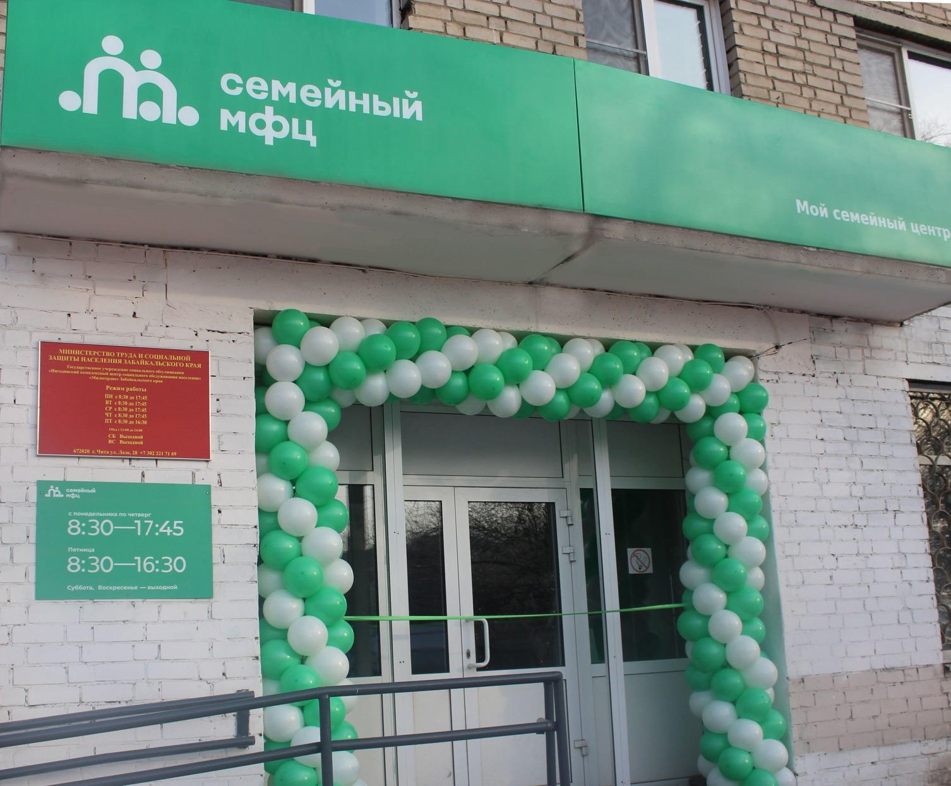
1
Комплекс мер Забайкальского края по созданию семейных многофункциональных центров
ПИЛОТНЫЙ ПРОЕКТ Министерства труда и социальной защиты Российской Федерации (32 субъекта РФ)
Объем финансирования Фондом поддержки детей, находящихся в трудной жизненной ситуации, составил
9,6 млн. руб.
Принцип «одного окна»: исключение или максимально возможное ограничение участия граждан в процессах сбора документов, подтверждающих права на
получение различных услуг
Электронные, цифровые и социальные сервисы
Персонифицированный подход, оказание адресной помощи семьям с учетом их нуждаемости и жизненных ситуаций
12
Notes:
Основная мысль: поддержка незащищенных слоев населения

Slide 13
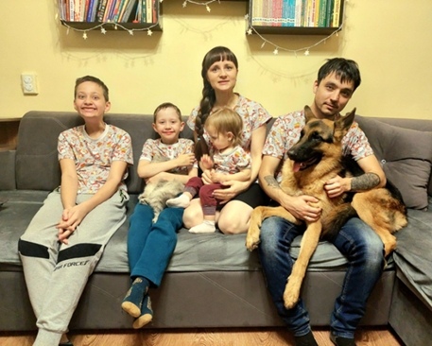
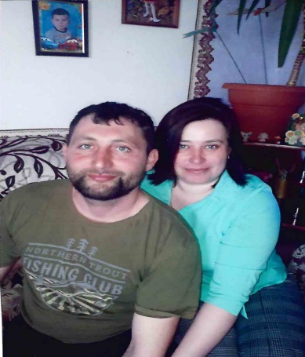
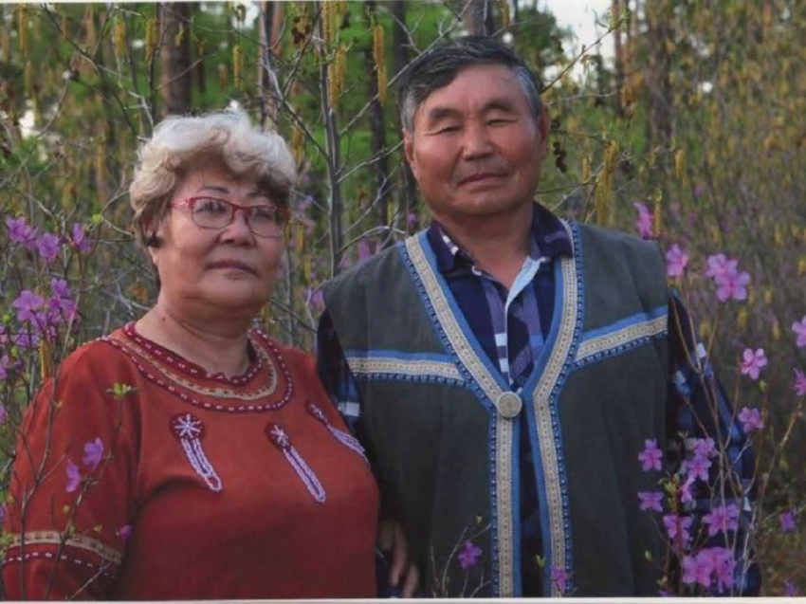
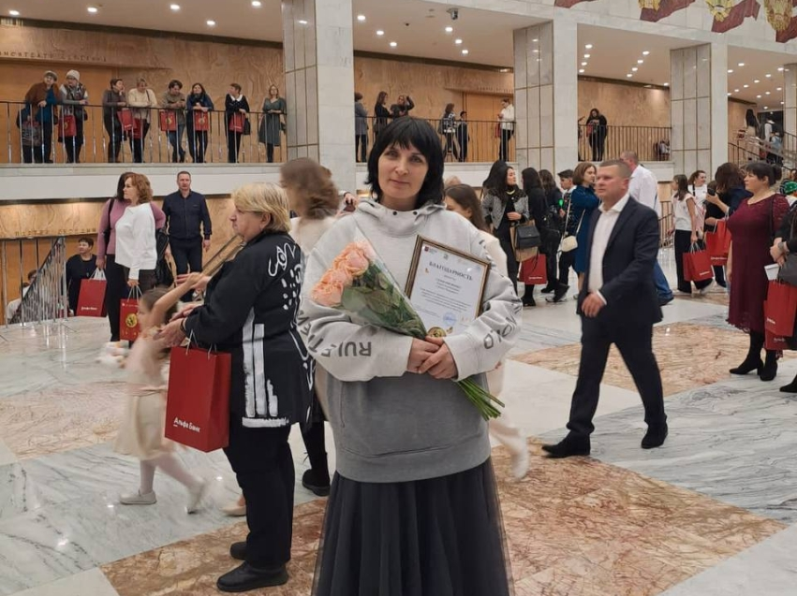
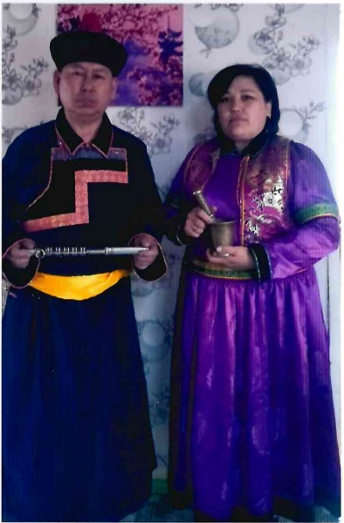
Повышение престижа семьи и укрепление семейных ценностей
1
Победитель Всероссийского этапа конкурса «Семья Года»
Победители регионального конкурса «Семья»
День матери в Государственном Кремлевском дворце
в номинации
«Многодетная семья»
семья Мальчикитовых из Каларского района
в номинации
«Молодая семья»
семья Исмаиловых из Агинского района
Многодетная семья Дианы и Дениса Мосиенко из г. Чита, воспитывающая восемь детей
в номинации
«Сельская семья»
семья Бродягиных из Приаргунского района
Семьям с детьми
в номинации «Семья- хранитель традиций»
семья Цыбеновых-Намсараевых из Дульдургинского района
13
Notes:
Основная мысль: поддержка незащищенных слоев населения

Slide 14
2
Обеспечение эффективного функционирования системы социальных гарантий (социальной защиты) населения. Поддержка наиболее уязвимых групп населения
СОЦИАЛЬНОЕ ОБСЛУЖИВАНИЕ В СТАЦИОНАРНОЙ ФОРМЕ
2 866 мест для граждан пожилого возраста и инвалидов в 22 учреждениях
По состоянию на 1 января 2024 года в очереди на предоставление путевки в государственные стационарные учреждения социального обслуживания состоит 74 человека
17 семьям, имеющим детей-инвалидов, предоставлена услуга «Передышка»
3 608 граждан воспользовались услугами аренды ТСР в
28 районах края
2 002 гражданам оказано 6 453 услуги
26 мобильными бригадами,
2 658 граждан старше 65 лет доставлено в медицинские организации края
СОЦИАЛЬНОЕ ОБСЛУЖИВАНИЕ НА ДОМУ ГРАЖДАН ПОЖИЛОГО ВОЗРАСТА И ИНВАЛИДОВ
 | ГУСО | НКО
Количество учреждений | 28 | 3
Количество работников | 806 | 59
Обслужено граждан | 7 093 | 653
274 участковых специалистов по социальной работе работают в 75 % сельских населенных пунктов края
Каждый специалист обслуживает по 2-4 населенных пункта с населением от 800 до 2,5 тыс. человек
В течение года оказано более
5 млн. социальных услуг
14

Slide 15
2
РП «Система долговременного ухода за пожилыми и инвалидами»
Общий объем средств
в 2023 г. :
63,7 млн. руб.
исполнение 100 %
(+5,6 млн.руб. по сравнению с 2022 г.),
1197 чел.:
(+332 по сравнению с 2022 г.)
865 стационар
308 на дому
24 полустационар
11 пилотных ГУСО:
(+3 по сравнению с 2022 г.)
4 комплексных центра
4 дома-интерната
3 социально реабилитационный центр
Подготовка кадров СДУ и обучение родственников уходу
обучено 148 специалистов
трудоустроены 22 (2-родители участников СВО) родственника, осуществляющие уход
Обеспечение каждого человека, не справляющегося с самостоятельным уходом, системой необходимой поддержки бесплатно,
дифференцировано для каждого уровня, в объеме до 28 часов в неделю и до 7 дней в неделю
Стационарозамещающие технологии
приемные семьи – 135 ед.
служба сиделок – 3 чел.
сопровождаемое проживание – 20 чел.
В реализации пилотного проекта за счет средств текущего финансирования приняли участие 4 учреждения социального обслуживания на территории 5 районов Борзинского, Калганского, Нерчинско-Заводского, Красночикойского, Агинского районов

Slide 16
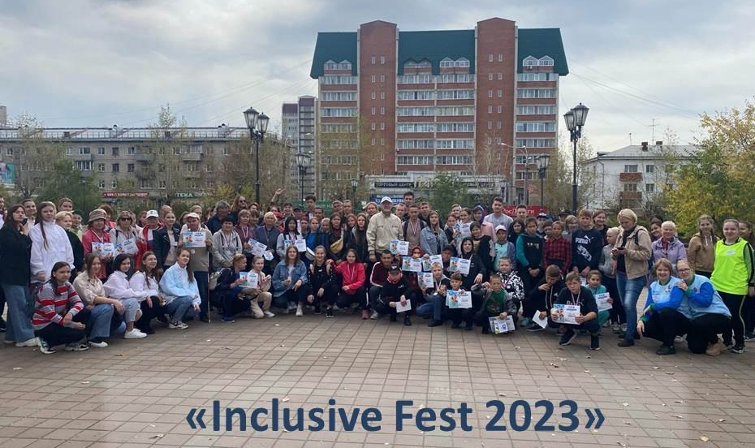
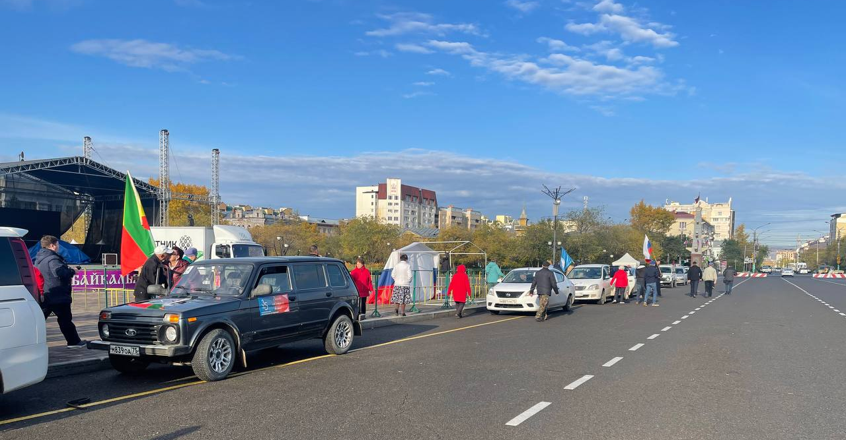
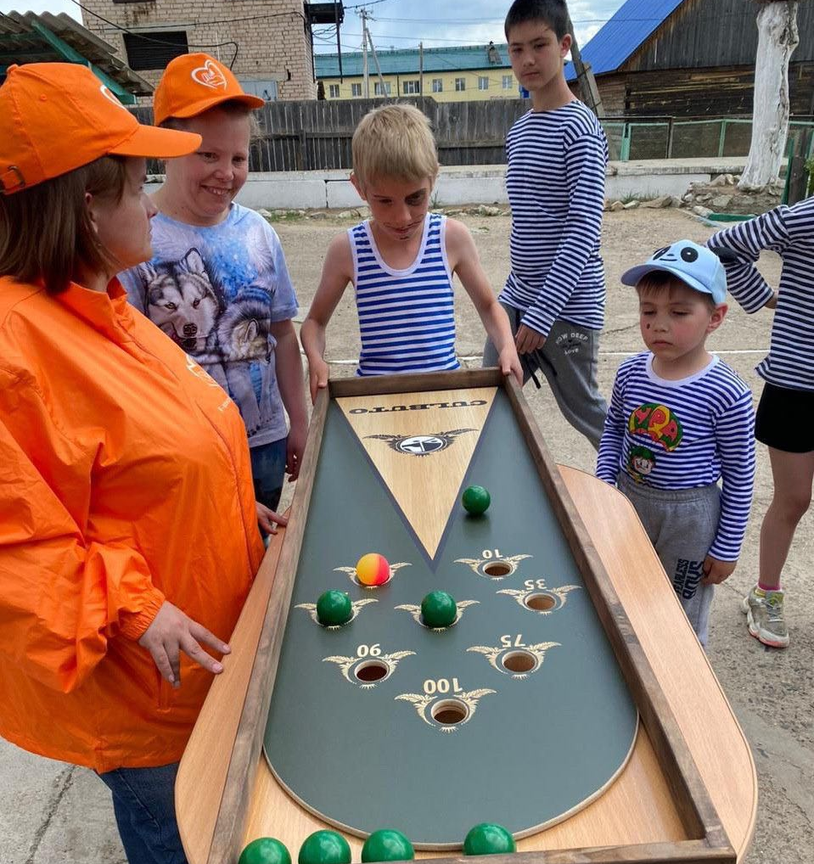
2
Мероприятия комплексной реабилитации и абилитации инвалидов
Оснащено реабилитационным оборудованием 10 государственных учреждений на 23,1 млн. руб.
Приобретено реабилитационное оборудование для 2 государственных учреждений, оказывающих услуги ранней помощи, на 2,3 млн. руб.
Комплексную реабилитацию на базах государственных учреждений получили 7 340 чел. (2022 г. – 6 932), из них 1 176 дети-инвалиды, 1 714 - инвалиды
Приобретена мебель и бытовая техника в 2 учреждения, реализующих сопровождаемое проживание инвалидов, на 3,3 млн.руб.
7 367 инвалидов обеспечены сопровождением, в том числе 1 842 ребенка-инвалида
Органами службы занятости трудоустроено 217 инвалидов
Справочно: В Забайкальском крае проживает 76 940 инвалидов, в том числе 5 337 детей-инвалидов

Slide 17
2
Социальная поддержка граждан
70 видов социальных выплат
287,9 тыс. получателей
11,7 млрд. рублей
Выплаты семьям с детьми
106,0 тыс. семей
на 176,0 тыс. детей
19 290,6 млн. руб.
* Выплаты, осуществленные Фондом пенсионного и социального страхования РФ
Выплаты семьям с детьми
58,3 тыс. семей
на 62,8 тыс. детей
3 789,8 млн. руб.
РСД к пенсии
65,9 тыс. пенсионеров
2 803,4 млн. руб.
Компенсация на оплату ЖКУ
146,6 тыс. граждан
1 929,7 млн. руб.
ЕДВ региональным льготополучателям
74,1 тыс. граждан
768,9 млн. руб.
Выплаты участникам СВО и членам их семей
7,4 тыс. граждан
1 827,4 млн. руб.
Пособие по безработице
16,0 тыс. граждан
586,4 млн. руб.
17

Slide 18
3
Рост благосостояния граждан, повышение эффективной занятости населения, развитие рынка труда и кадрового потенциала
Меры, обеспечивающие рост доходов населения
рост средней заработной платы в регионе
(2021 – 52 216 руб., 2022 – 59 413 руб., январь-ноябрь 2023 – 65 665 руб.)
увеличение минимального размера оплаты труда на федеральном уровне
(с 01.01.2021 – 12 792 руб., с 01.06.2022 – 15 279 руб., с 01.01.2023 – 16 242 руб.)
установление величины прожиточного минимума
(с 01.01.2021 – 13 613,12 руб., с 01.01.2022 – 16 286 руб., с 01.01.2023 – 16 819 руб.)
увеличение окладов работников бюджетной сферы в 2021 - 2023 годах: квалифицированных – 31 %,
неквалифицированных – 24,8 %
обеспечение роста заработной платы в 2024 году: квалифицированных работников – 9,7 %, «указных» категорий работников – 13 %, учителей – 25,5 %, неквалифицированных работников – 8,5 %
Уровень бедности в Забайкальском крае, %
Уровень бедности в ДФО, %
18

Slide 19
3
Создание благоприятных условий труда, защита прав и интересов работников и работодателей через систему социального партнерства
Забайкальская краевая трехсторонняя комиссия
2021 – 5 заседаний
2022 – 4 заседания
2023 – 6 заседаний
Коллективные договоры и соглашения
1 краевое трехстороннее соглашение
32 территориальных трехсторонних соглашений
3 краевых отраслевых соглашения
20 территориальных отраслевых соглашений
1385 коллективных договоров
Количество коллективных договоров и соглашений, прошедших уведомительную регистрацию на краевом и муниципальном уровне
2021 – 655
2022 – 658
2023 – 798
Рабочая группа
2021 – 13 НПА
2022 – 12 НПА
2023 – 9 НПА
19

Slide 20
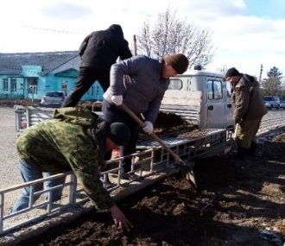
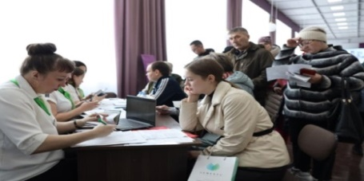
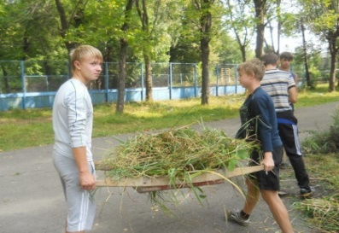
3
Повышение эффективной занятости населения
СНИЖЕНИЕ
Повысить уровень трудоустройства граждан, обратившихся в органы занятости населения,
с 40,4% до 50%
Организация и проведение мероприятий госпрограммы «Содействие занятости населения»
охват не менее 90% от обратившихся
Уровень трудоустройства увеличился по сравнению с 2022 годом на 12,9 п.п.
и составил
53,3%
Уровень общей безработицы , %
Цель
Реализация
Результат
ПОВЫШЕНИЕ
СНИЖЕНИЕ
Уровень трудоустройства, %
Уровень регистрируемой безработицы, %
2021
2022
В результате межведомственного взаимодействия на территории Забайкальского в 2023 году легализовали свою занятость 1 658 граждан
(в 2022 году – 1 392, в 2021 году – 1 151).
2023
20

Slide 21
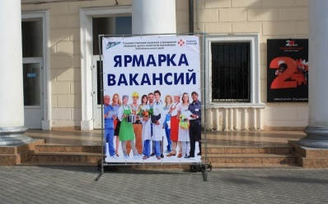
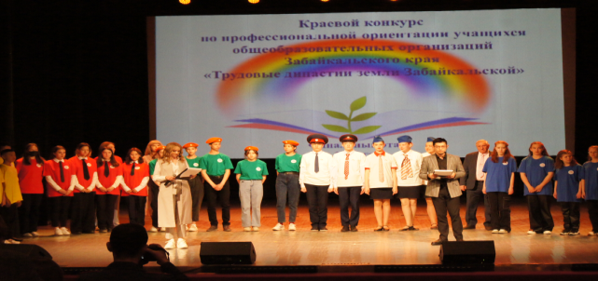
3
Развитие кадрового потенциала
Организация профессионального обучения и дополнительного профобразования
1. ГП «Содействие занятости населения» , ФП «Содействие занятости» НП «Демография», дополнительные мероприятия по снижению напряженности на рынке труда
прошли обучение 1 618 граждан, из них 83 % трудоустроено
2. Мероприятия по профориентации с целью проектирования образовательного и профессионального маршрута граждан
охвачено 18 928 человек или 84 % от обратившихся
3. Ярмарки вакансий
Проведено 328 ярмарок вакансий, в которых приняли участие более 650 работодателей и более 10 тыс. граждан
ВСЕРОССИЙСКАЯ ЯРМАРКА ТРУДОУСТРОЙСТВА «РАБОТА РОССИИ. ВРЕМЯ ВОЗМОЖНОСТЕЙ»
численность участников – более 4,7 тыс. чел.
более 250 работодателей
заявлено более 6,9 тыс. вакансий
задействовано 32 площадки
14 апреля, 28 июня 2023 года
Трудоустроено 1,4 тыс. чел.
4. Конкурс по профессиональной ориентации учащихся общеобразовательных организаций Забайкальского края «Трудовые династии Земли Забайкальской»
Более 400 школьников ежегодно, 80 команд (2022 г. – 66, 2021 г. – 95),
29 муниципальных образований (2022 г. – 25, 2021 г. – 30)
21

Slide 22
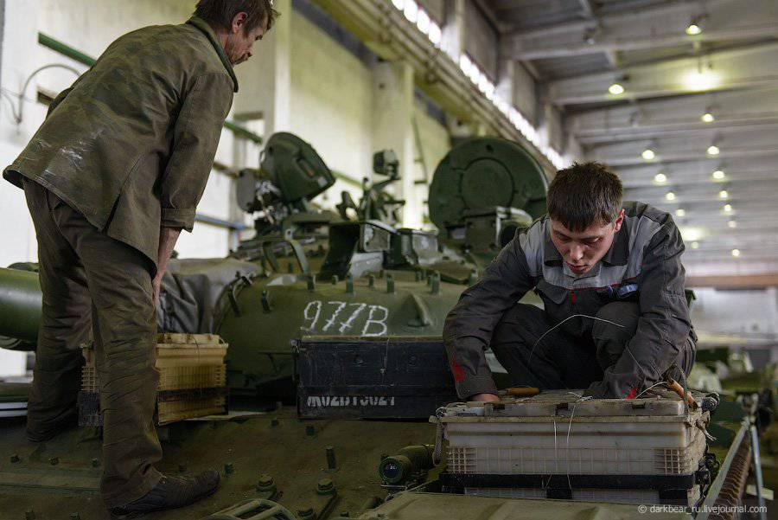
3
Меры поддержки предприятий ОПК
Заявленная потребность предприятий ОПК в 2022-2023 гг. 871 ед.
Поддержка предприятий ОПК в рамках реализации дополнительных мероприятий, направленных на снижение напряженности на рынке труда.
На организацию профессионального обучения и дополнительного профессионального образования 108 работников выплачено 3574,7 тыс. руб.
Комплекс проведенных мероприятий (рабочие встречи, собеседования, информирование и т.д.) позволило трудоустроить 674 чел.
Сохраняющаяся потребность предприятий ОПК состоянию на конец 2023 года 18 ед.
Организованы выезды во все муниципальные образования Забайкальского края, по результатам которых проведено более 350 личных встреч с гражданами
Приказом назначены персональные кураторы для работы с предприятиями ОПК
22

Slide 23
3
Поддержание системы сохранения жизни и здоровья работников через организацию государственного управления охраной труда
Уровень производственного травматизма на 1000 чел.
Мероприятия, направленные на снижение производственного травматизма
Координация работы ОМСУ в рамках 100-ЗЗК
6 семинаров-совещаний с работодателями
Выпуск бюллетеней производственного травматизма, произошедшего в Забайкальском крае
Выпуск информационных буклетов для работодателей и ОМСУ
Среди регионов Дальневосточного федерального округа Забайкальский край является лидером по низкому уровню травматизма на производстве
Показатели
Проведено 5 заседаний краевой межведомственной комиссии по охране труда
1 754 работодателя приняли обязательства по достижению Нулевого травматизма
Динамика производственного травматизма
Обучено по охране труда 6 214 представителей работодателей
Проведена СОУТ на 261 500 рабочих местах
146 страхователям выделено на предупредительные мероприятия 203 487,8 тыс. руб.
Региональный конкурс
«Лучшая организация работы по охране труда в Забайкальском крае»
156 организаций; 64 специалиста по охране труда;
22 муниципальных образования Забайкальского края,
11 организаций по информированию ВИЧ/СПИДу
23

Slide 24
Филиал Государственного фонда поддержки участников специальной военной операции «Защитники Отечества»
Межведомственная комиссия Забайкальского края
по поддержке участников специальной военной операции и членов их семей (распоряжение Правительства Забайкальского края от 6 апреля 2023 года № 127-р )
Организованы подбор и обучение социальных координаторов на базе Дальневосточного института управления – филиала ФГБОУ ВО «Российская академия народного хозяйства и государственной службы при Президенте Российской Федерации» (г. Хабаровск)
Открыт Филиал Государственного фонда поддержки участников специальной военной операции «Защитники Отечества»
в Забайкальском крае
Заключено 35 соглашений о взаимодействии и сотрудничестве между филиалом Фонда и ведомствами края с целью обеспечения комплексным сопровождением
участников СВО и членов их семей
С начала работы в Забайкальский филиал Фонда обратилось
4 473 человек: ветераны СВО, члены семей погибших бойцов,
иные категории участников СВО
36 социальных
координаторов:
7 человек – в Чите
и 29 человек – в районах края
Решены вопросы:
денежные выплаты – 884;
медицинская помощь – 238;
юридическая помощь – 209;
получение удостоверения ветерана боевых действий – 779;
меры социальной поддержки – 316;
оказание психологической помощи – 80
24
Notes:
Основная мысль: поддержка незащищенных слоев населения

Slide 25
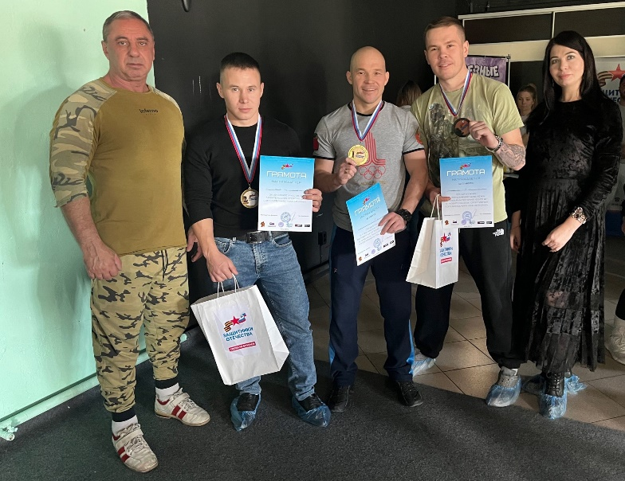
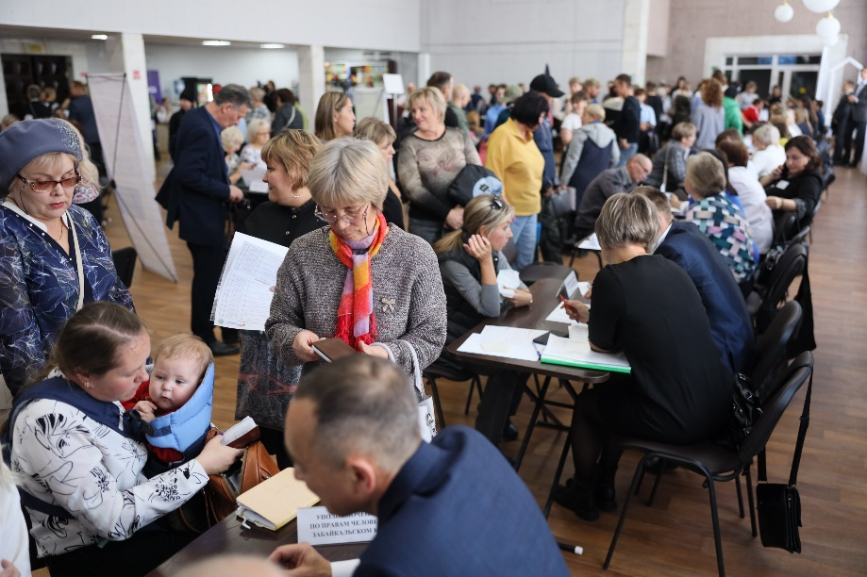
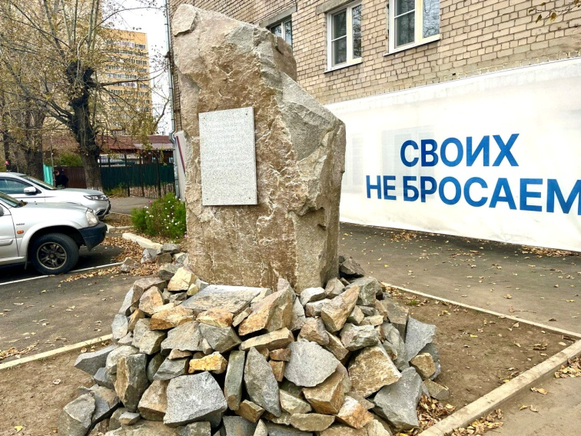
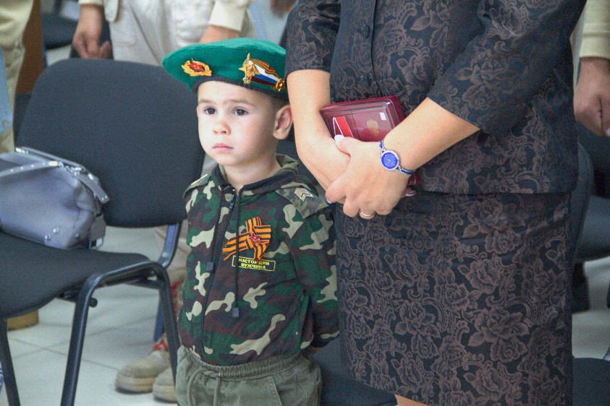
Филиал Государственного фонда поддержки участников специальной военной операции «Защитники Отечества»
Торжественные встречи участников СВО в аэропорту
Спортивные соревнования среди ветеранов СВО
День открытых дверей для участников СВО и их семей
Увековечивание памяти забайкальцев, погибших в ходе СВО
Вручение Орденов Мужества семьям забайкальцев, погибших в зоне СВО
Проведено
97 мероприятий
25
Notes:
Основная мысль: поддержка незащищенных слоев населения

Slide 26
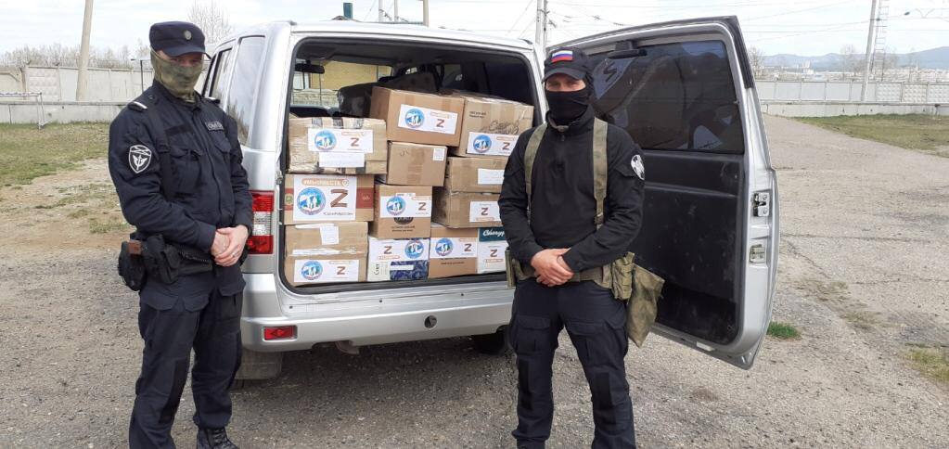
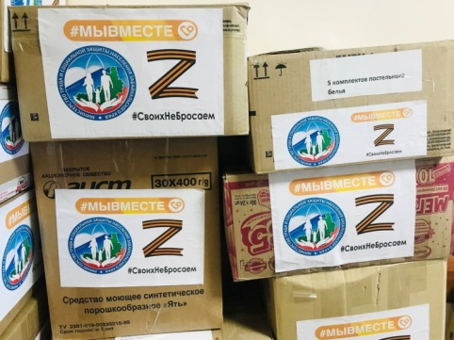
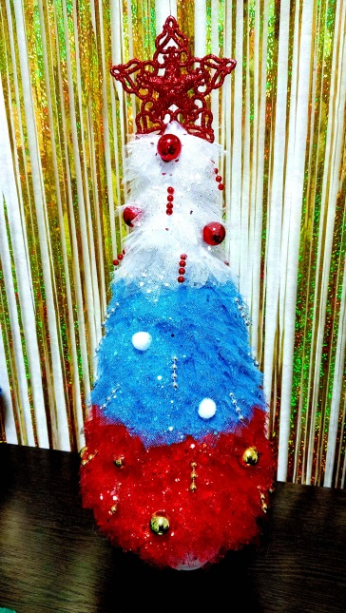
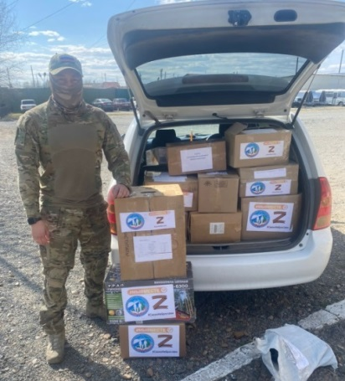
АКЦИЯ «#МЫВМЕСТЕ»
Сбор гуманитарной помощи
приняли участие 57 учреждений (ГУСО, отделы ГКУ «КЦСЗН», ГКУ «КЦЗН») и более 4 000 человек (персонал, граждане пожилого возраста, дети, инвалиды, иные граждане)
20 тонн груза (средства личной гигиены, одежда, медикаменты, продукты питания, инструменты)
Фотоконкурс «Новый Год к нам мчится»
приняли более 3 000 человек из 53 учреждений (ГУСО, отделы ГКУ «КЦСЗН», ГКУ «КЦЗН»)
новогоднее оформление учреждений с элементами российской символики и патриотической направленностью украшения
26

Slide 27
МИНИСТЕРСТВО ТРУДА И СОЦИАЛЬНОЙ ЗАЩИТЫ НАСЕЛЕНИЯ ЗАБАЙКАЛЬСКОГО КРАЯ
1
Демографическое развитие. Укрепление института семьи и сохранение традиций семейных отношений. Обеспечение экономической самостоятельности семьи
2
Обеспечение эффективного функционирования системы социальных гарантий (социальной защиты) населения. Поддержка наиболее уязвимых групп населения
3
Рост благосостояния граждан, повышение эффективной занятости населения, развитие рынка труда и кадрового потенциала
Итоги деятельности:
2021
2022
2023
2024*
численность постоянного населения (среднегодовая), тыс. человек
ожидаемая продолжительность жизни, лет
уровень бедности, %
уровень безработицы (по методологии МОТ), %
1 048,5
996,5
992,0
982,0
67,75
67,75
68,2*
68,6
19,3
17,6
16,7*
15,4
9,1
7,8
6,5
8,9
* Данные прогнозные
27

Slide 28
ДИНАМИКА ПОКАЗАТЕЛЕЙ РЕЙТИНГА КАЧЕСТВА ЖИЗНИ В ЗАБАЙКАЛЬСКОМ КРАЕ В 2022-2023 гг.
Социальная защита 2022 г. 2023 г.
А9.1 Удовлетворенность процедурой получения финансовой поддержки в рамках социальной защиты, баллы | 2,5 | 2,14
А9.2 Удовлетворенность получением социальных услуг в рамках социального обслуживания, баллы | 2,54 | 3,05
Б9.1 Подушевые государственные расходы на социальную защиту, скорректированные на Индекс бюджетных расходов | 25 620,61 руб. | 27 154,99 руб.
Б9.2 Среднее время на получение социальных услуг в рамках социального обслуживания | 17,3 дня | 15,7 дней
Б9.3 Уровень информируемости населения о социальном обслуживании, баллы | 2,41 | 2,63
Б9.5 Оценка достаточности социальной помощи, баллы | 2,49 | 2,72
Б9.6 Оценка сложности признания нуждающимся в социальном обслуживании, индекс/% | 44,74 % | 50,10%
Инклюзивность и равенство
Б6.1 Доля работающих инвалидов от общего количества инвалидов трудоспособного возраста | 19,9% | 11,1 %
Б6.4 Разрыв в уровне безработицы между мужчинами и женщинами, %
Возможности для работы и своего дела
Б10.1 Уровень занятости населения | 57,0 % | 56,1 %
Б10.2 Средняя продолжительность поиска работы безработными | 9,6 мес. | 10 мес.
Б10.3 Среднее время постановки на учет в ЦЗН в качестве безработного | 11,6 дней | 8,5 дней
Б10.4 Доля людей, имевших возможность получить услуги по профессиональной ориентации в ЦЗН | 50,7% | 84,2 %
Б10.5 Уровень безработицы (по методологии МОТ) | 9,3 % | 8,7 %
28

Slide 29
ЗАДАЧИ НА 2024 ГОД
1. Повышение доверия граждан к исполнительным органам
Обеспечение открытости и прозрачности деятельности Министерства, широкое информирование населения о мерах поддержки
Внедрение принципов Бережливого управления, клиентоцентричности при предоставлении государственных услуг
Внедрение Регионального социального стандарта, повышение показателей Рейтинга качества жизни и информирование населения
2. Реализация комплекса мер по увеличению рождаемости, сохранения численности населения
Реализация плана мероприятий по проведению Года семьи
Разработка нормативно правой базы по реализации Указа Президента РФ «О мерах социальной поддержки многодетных семей»
Обеспечение снижения численности детей-сирот и детей, оставшихся без попечения родителей, сохранить долю детей-сирот, воспитывающихся в семьях на уровне 75 %
Предоставление мер финансовой поддержки семей при рождении детей 6 329 семьям
Реализация комплекса мероприятий по обеспечению народосбережения

Slide 30
ЗАДАЧИ НА 2024 ГОД
3. Реализация комплекса мер по снижению уровня бедности до 15,4 %
Увеличение доли граждан, охваченных государственной помощью на основании соцконтракта, в общей численности малоимущих граждан до 4,7 %
Предоставление мер социальной поддержки граждан, в т. ч. числе участникам СВО и членам их семей
4. Формирование сбалансированной системы социального обслуживания, медицинской помощи и поддержки семейного ухода
Сокращение очередности в стационарные учреждения социального обслуживания
Сохранение удовлетворенности получателей социальных услуг в учреждениях социального обслуживания, на уровне 99,6 %
Увеличение доли граждан пожилого возраста и инвалидов, находящихся на социальном обслуживании 12,7 % от общей численности граждан пожилого возраста и инвалидов
5. Реализация инструментов стратегического планирования
Реализация региональных проектов НП «Демография»
Реализация государственных программ Забайкальского края: Социальная поддержка граждан, Содействие занятости населения, Доступная среда (объем финансирования 18,3 млрд руб.)

Slide 31
ЗАДАЧИ НА 2024 ГОД
6. Сохранение и развитие трудовых ресурсов
Реализация дорожной карты «План первоочередных мер по стабилизации и развитию рынка труда Забайкальского края на 2024 – 2030 годы»
Снижение квалификационного дисбаланса на рынке труда реализацией региональной программы по обучению 2500 граждан
Реализация региональной долгосрочной программы содействия занятости молодежи на период до 2030 года
Способствование легализации трудовых отношений 5,2 тыс. человек
Вовлечение работодателей в социальное партнерство
Реализация дорожной карты «План первоочередных мер по стабилизации и развитию рынка труда Забайкальского края на 2024 – 2030 годы»
Сохранение уровня регистрируемой безработицы не выше 0,8 %

